Slide 1
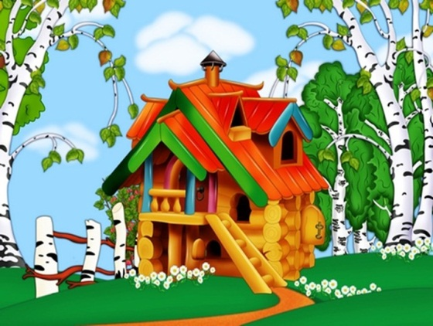
Путешествие в сказку
«Теремок»
НОД по формированию элементарных математических представлений
в средней группе
Составила Хаткова Саламет Гиссовна

Slide 2
Цели: 1. Закреплять счет в пределах 5; понятия «короче», «длиннее»; геометрические фигуры (круг, квадрат, треугольник, овал, прямоугольник). 2. Развивать мышление, зрительную память, внимание, счетные умения. 3. Воспитывать дружелюбие, доброту, отзывчивость.

Slide 3
Стоит в поле Теремок. Он не низок, не высок. Как по полю мышка бежала, Теремок увидала

Slide 4
По какой дорожке Мышка может попасть в Теремок?

Slide 5
Сколько зверушек стало жить в Теремке?

Slide 6
Лягушка скачет по болоту.
В теремке ей жить охота!

Slide 7
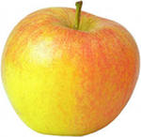

Slide 8
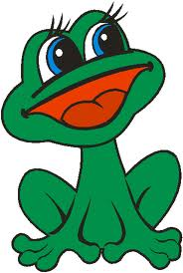

Slide 11
Сколько зверушек стало жить в Теремке?

Slide 12
Выбежал на опушку зайчишка…

Slide 13
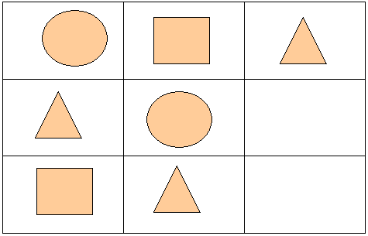

Slide 14
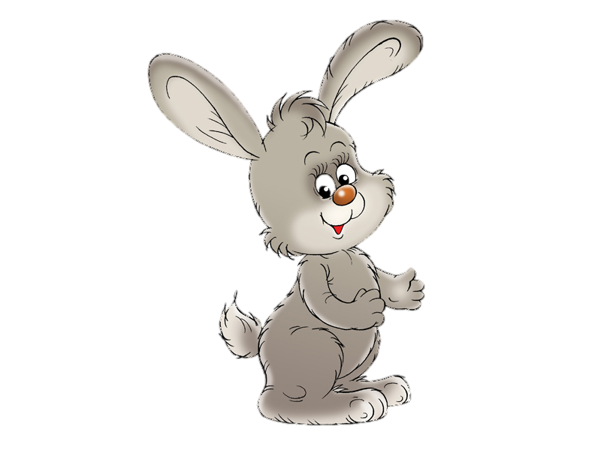
Физкультминутка Зайчикам не будет скучно, Сделаем зарядку дружно? Вправо, влево повернись, наклонись и поднимись. Лапки кверху, лапки в бок И на месте скок-скок - скок. А теперь бежим вприпрыжку, Молодцы, мои зайчишки! Замедляйте детки шаг, Шаг на месте, стой! Вот так!

Slide 15
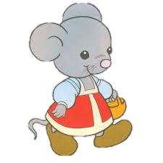
Сколько зверушек стало жить в Теремке?

Slide 16
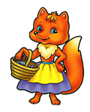
Тише, тише не шумите, Кто-то к нам идет сюда! Ну, конечно же, лиса!

Slide 20
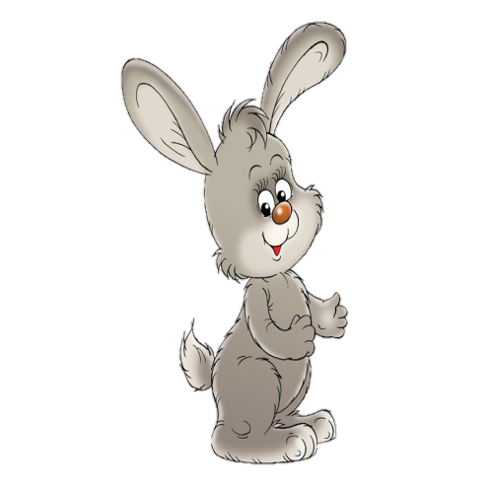
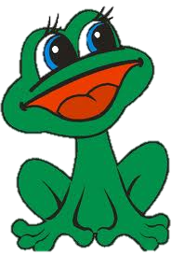
Сколько зверушек стало жить в Теремке?

Slide 21
А по лесу уж медведь идёт. Вдруг увидел теремок – как заревёт: «Вы пустите меня в теремок!»

Slide 23
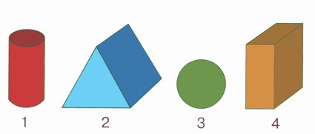
Что лишнее?

Slide 24
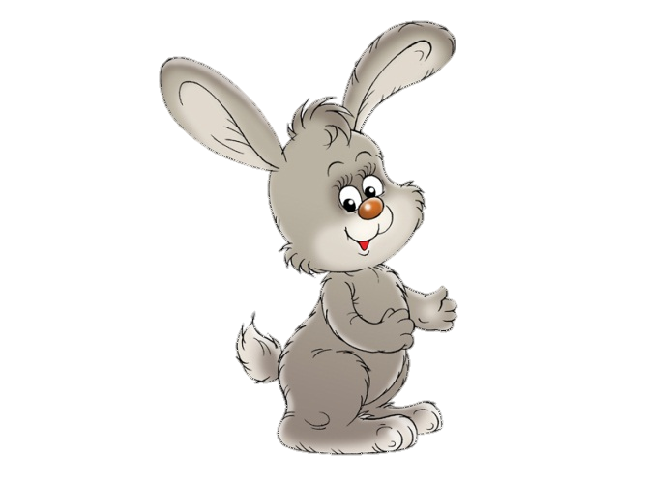
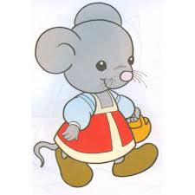

Slide 25
Молодцы!!

